Slide 1
Немецкие классики. Генрих Гейне
Работу выполнила:
Фролова Нелли
Ученица 8 «б» класса СШ №62 г. Ярославль
Руководитель:
Топникова Ирина Сергеевна
Учитель немецкого языка
СШ №62 Г. Ярославль

Slide 2
Цели и задачи:
Знакомство с биографией Генриха Гейне;
Обзор творчества великого немецкого писателя и поэта

Slide 3
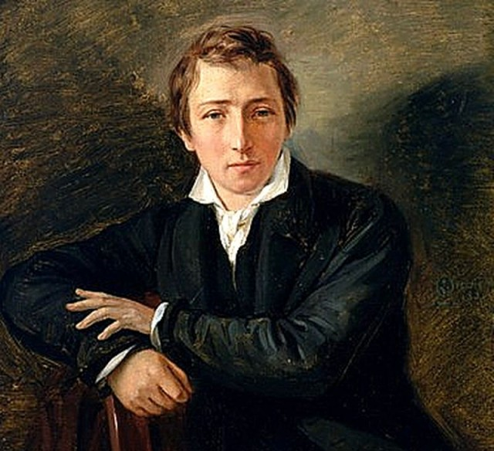
Генрих Гейне родился 13 декабря 1797 года в Дюссельдорфе (Германия).

Slide 4
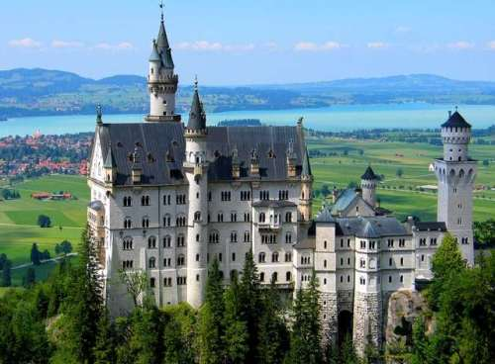
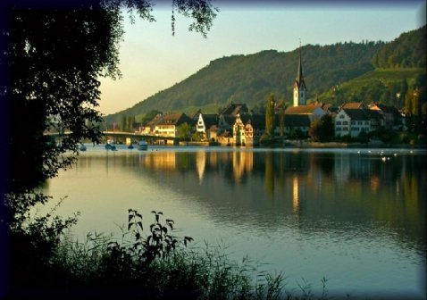
Современный Дюссельдорф

Slide 5

Его отец, Самсон Гейне, был торговцем, продавал сукно в собственной лавке.

Slide 6
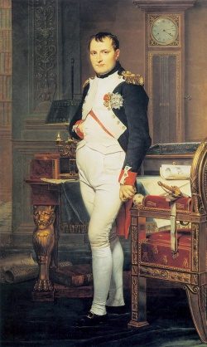
Перемены к лучшему
1807 год – Наполеон Бонапарт, начинает передел Германии. То герцогство, где жил Гейне, по воле Наполеона отходит к Франции. Переде имеет для всех только положительные последствия. Среди прочих благ приходит уравнивание евреев с другими религиозными группами.

Slide 7
В 1816 году Генрих продолжил занятие коммерцией в Гамбурге в торговой фирме дяди - миллионера Соломона Гейне.

Slide 8
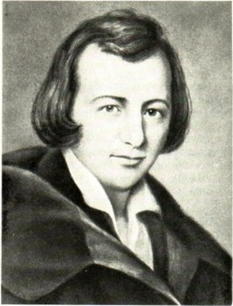
Литературная биография Генриха Гейне началась в 1817 году с публикации его стихотворений в журнале «Гамбургский страж»

Slide 9
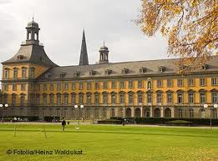
Студент Университета
Ученический период биографии Генриха Гейне продолжается на юридическом факультете Боннского университета.

Slide 10

Лучшие стихи этого периода вошли в «Книгу песен», вышедшую в 1827 г

Slide 11
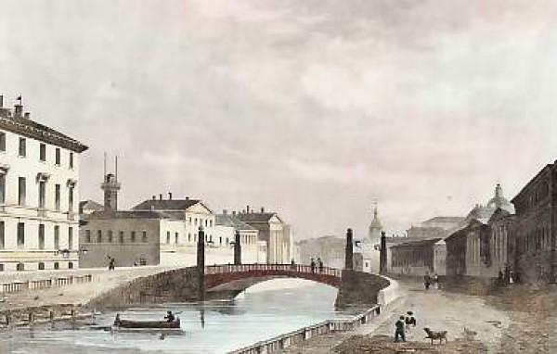
Эмигрантский период
Поддержка Генрихом Гейне Июльской революции 1830 года заставила поэта, уставшего от постоянной цензуры, переехать в Париж.

Slide 12
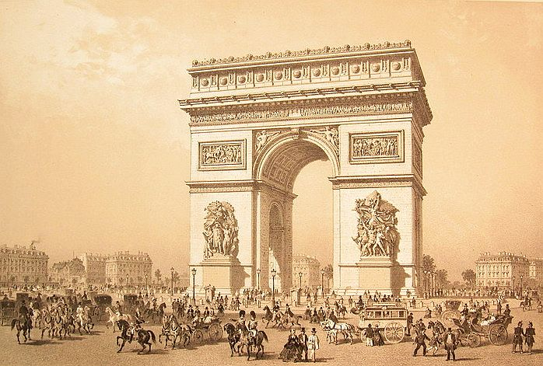

Slide 13
С 1846 г. Гейне становится жертвой мучительной болезни, приковавшей его к постели.

Slide 14
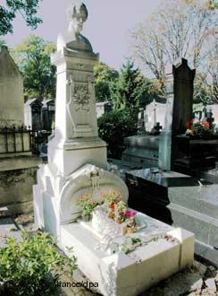
Смерть поэта
Умер 17 февраля 1856 г. в Париже. Похоронен на кладбище Монмартр.

Slide 15
Список используемой литературы:
Вейнберг П.И. Генрих Гейне, его жизнь и литературная деятельность. — СПб.: Тип. и лит. И. Г. Салова, 1891. (2-е изд. — 1903)
Дейч А. Н. Судьбы поэтов. Гельдерлин. Клейст. Гейне. — М., 1974.

Slide 16
Спасибо за внимание!

